Slide 1
МУНИЦИПАЛЬНОЕ БЮДЖЕТНОЕ ДОШКОЛЬНОЕ ОБРАЗОВАТЕЛЬНОЕ УЧРЕЖДЕНИЕ
«ГОРОДИЩЕНСКИЙ ДЕТСКИЙ САД «КОЛОКОЛЬЧИК»
Мини-музей опытно –экспериментальной деятельности
«Юный исследователь»
Подготовил воспитатель:
Вострикова И.И.

Slide 2
Цель:
Создание условий для формирования целостного мировидения ребенка средствами физического эксперимента. Развитие наблюдательности, умения сравнивать, анализировать, обобщать, устанавливать причинно-следственные зависимости.
Задачи:
Расширять представление детей о физических свойствах окружающего мира:
Знакомить с различными свойствами веществ (твердость, мягкость, сыпучесть, вязкость, плавучесть, растворимость.)
Развивать представления детей о некоторых факторах окружающей среды (свет, температура воздуха и её изменчивость; вода - переход в различные состояния: жидкое, твердое, газообразное их отличие друг от друга; Воздух — его давление и сила; Почва - влажность, сухость)
Развивать интеллектуальные эмоции детей, то есть создавать условия для пробуждения интереса к решению поставленных задач, для раздумья, для возможности радоваться сделанному открытию.
Учить детей целенаправленно отыскивать ответы на вопросы – делать предположения , проверять их и делать выводы.

Slide 3
Музей - лаборатория

Slide 4
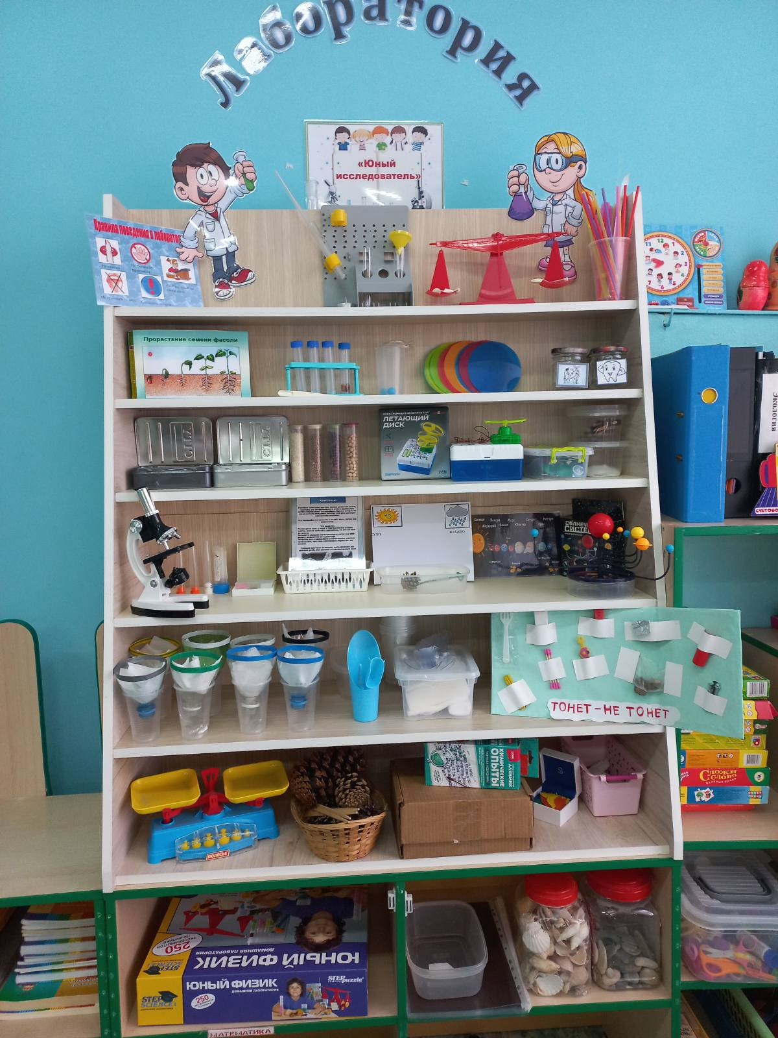

Slide 5
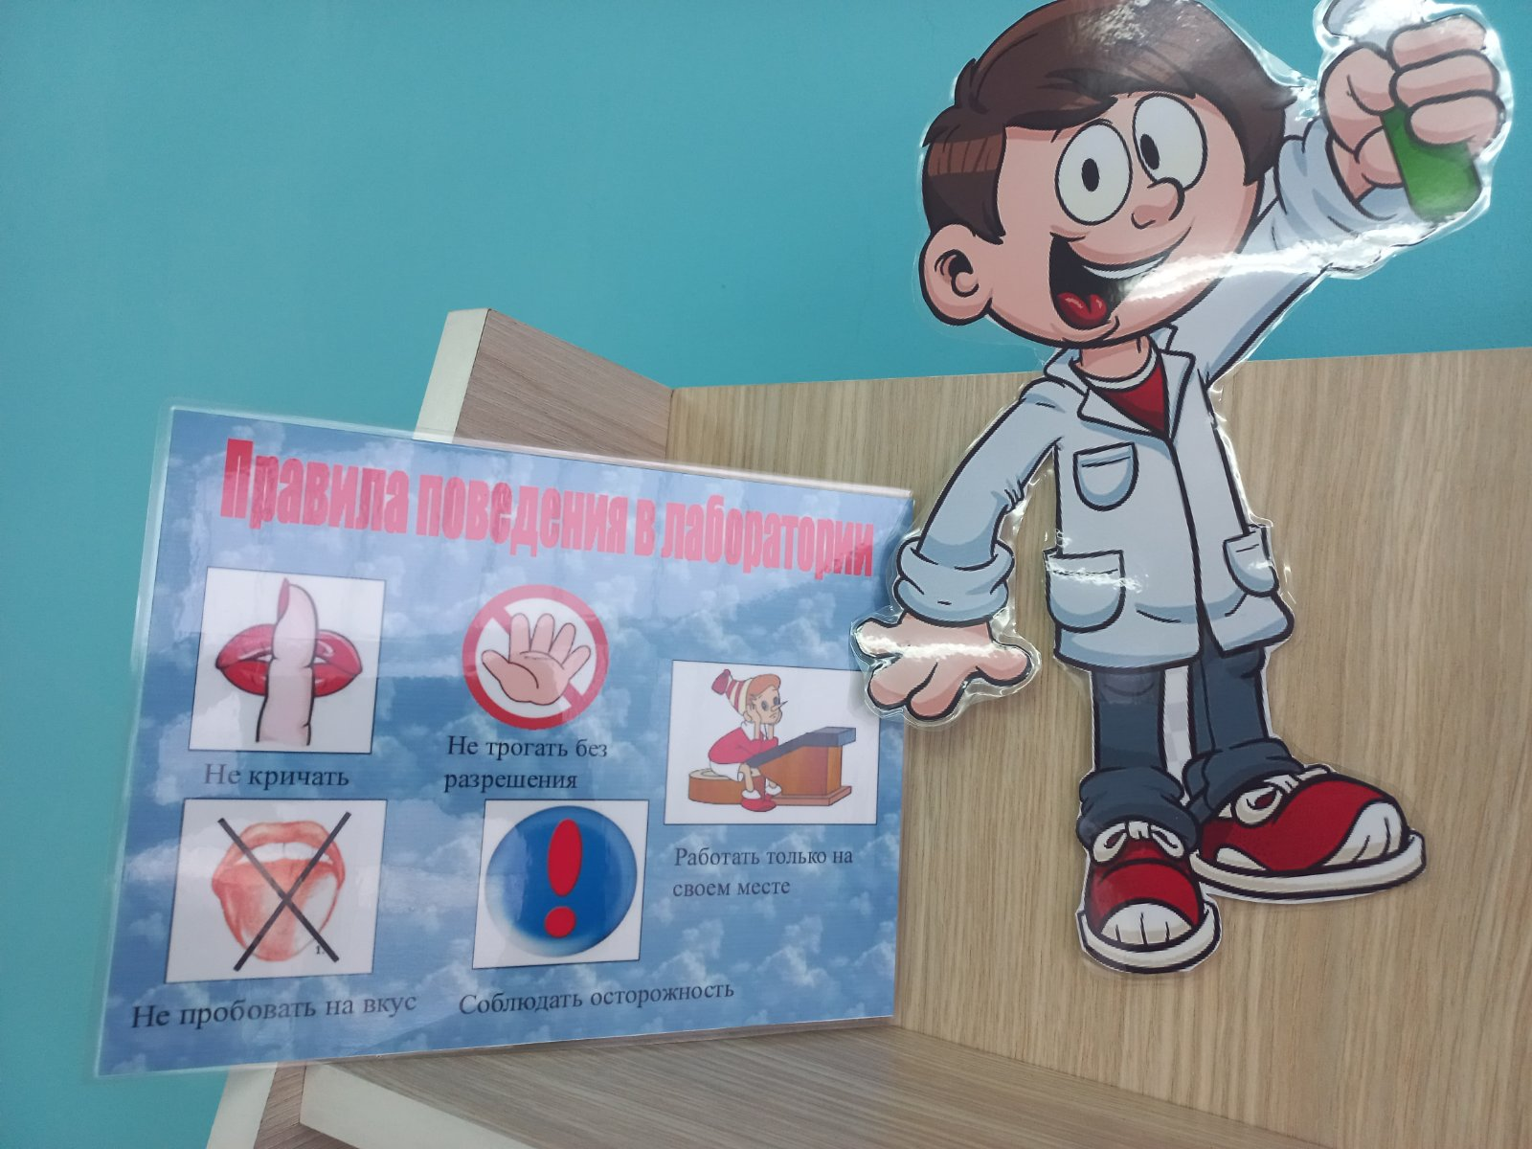

Slide 6
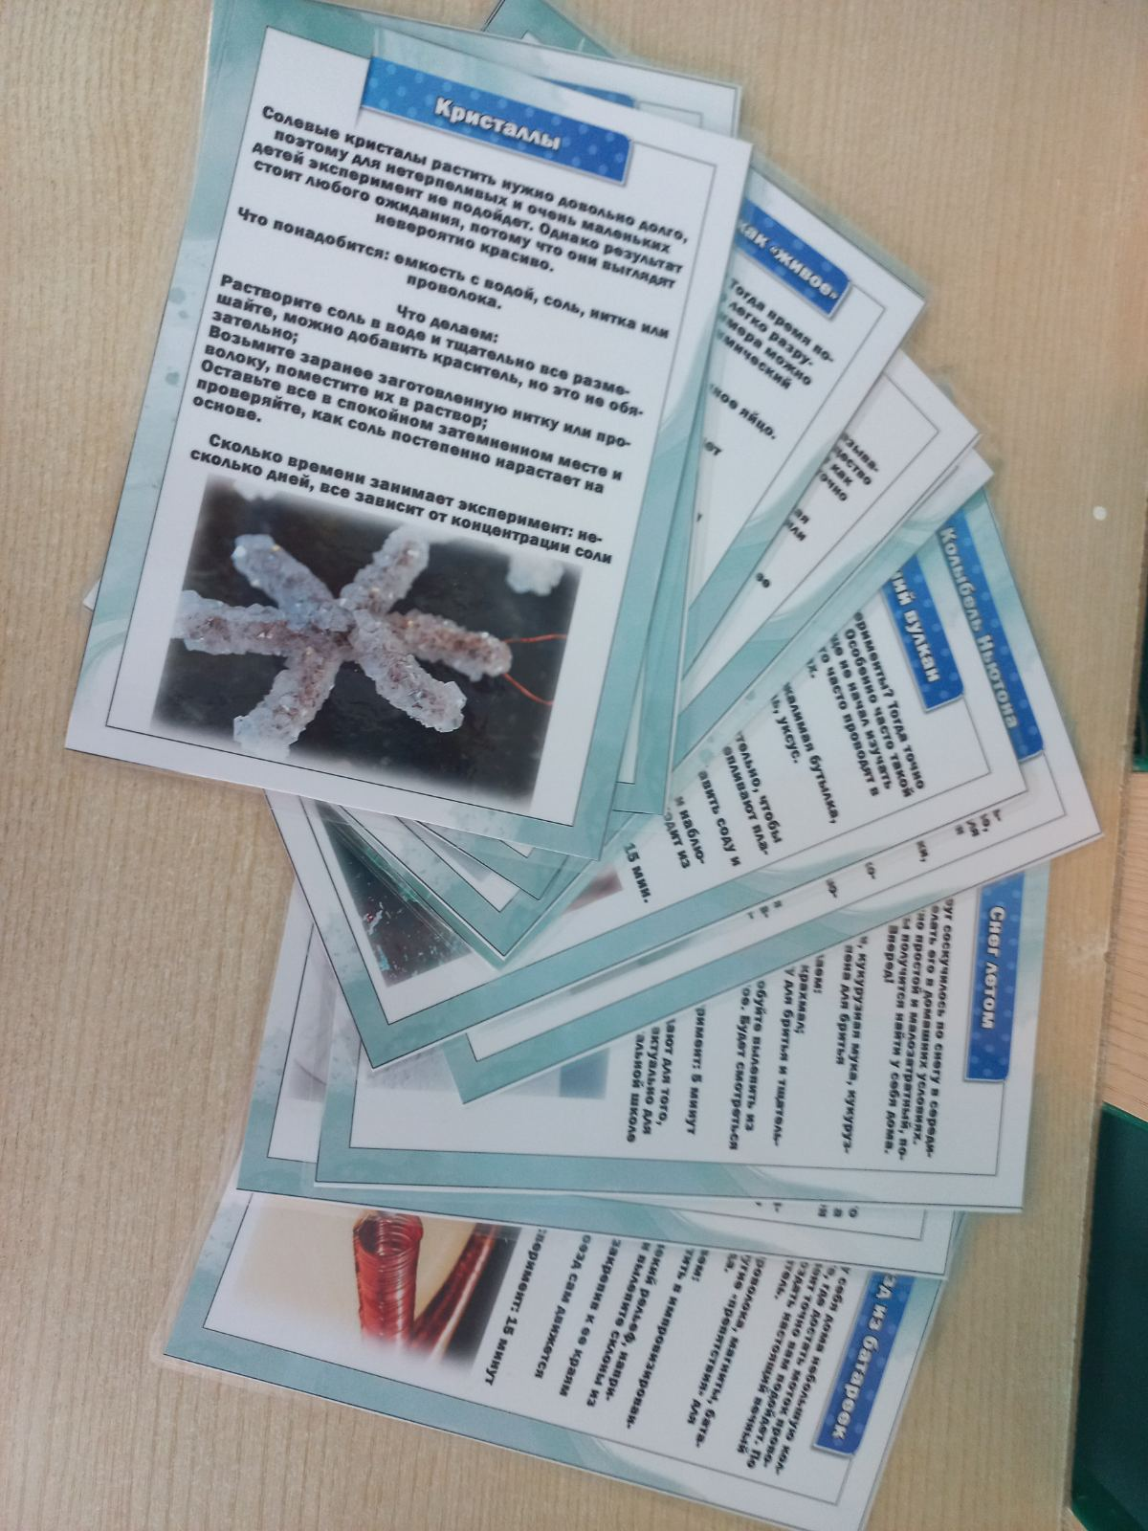

Slide 7
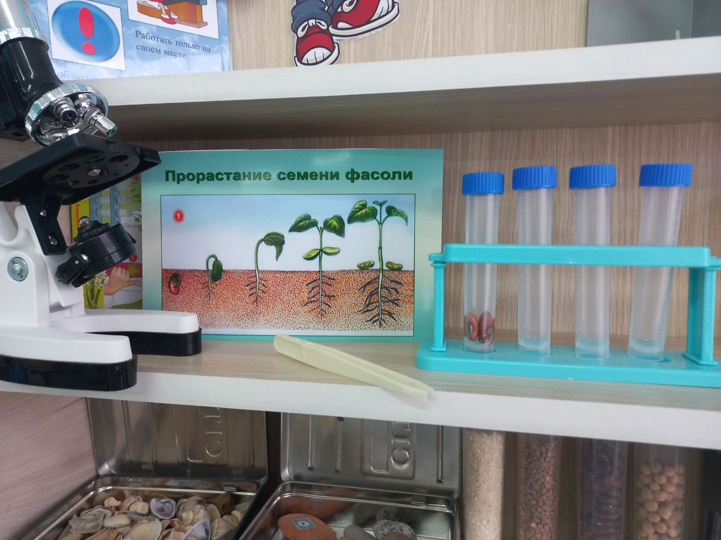
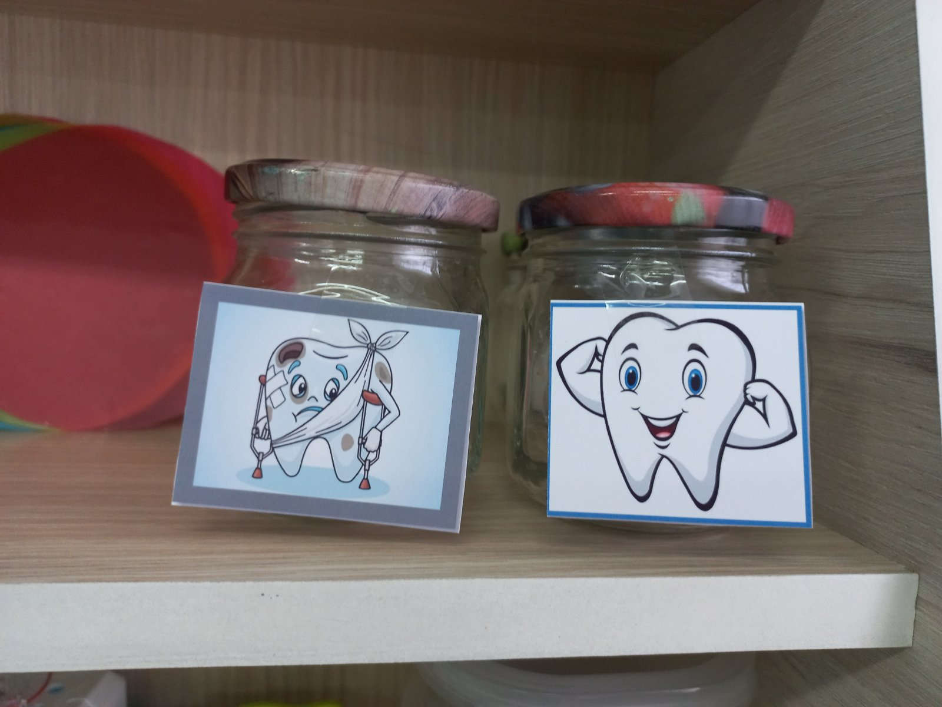

Slide 8
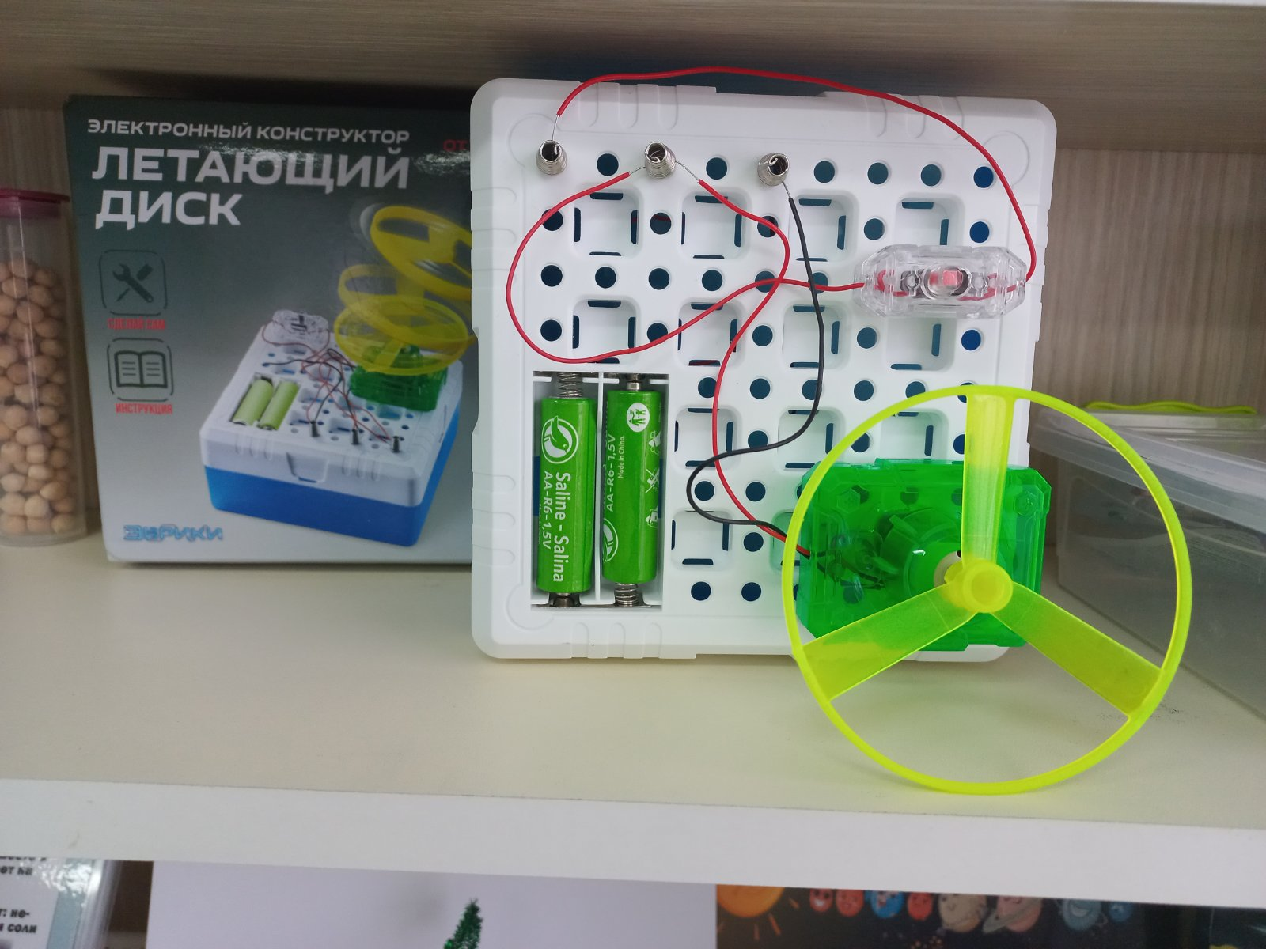
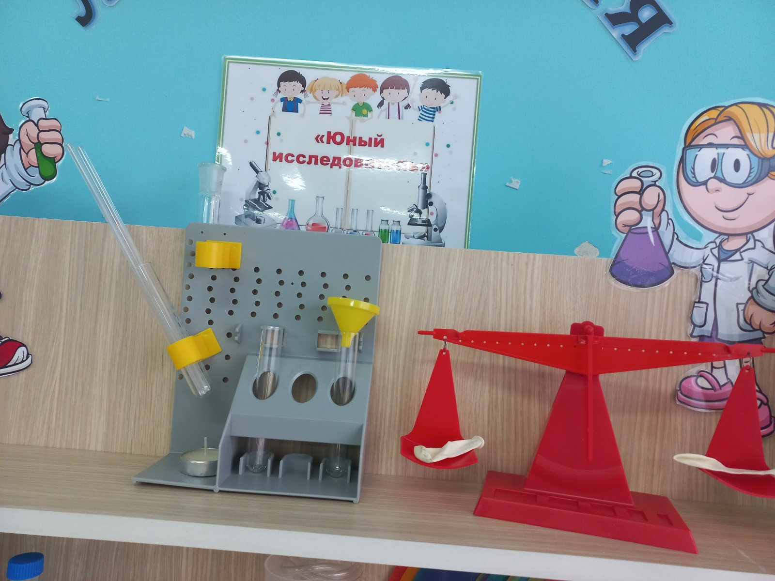

Slide 9
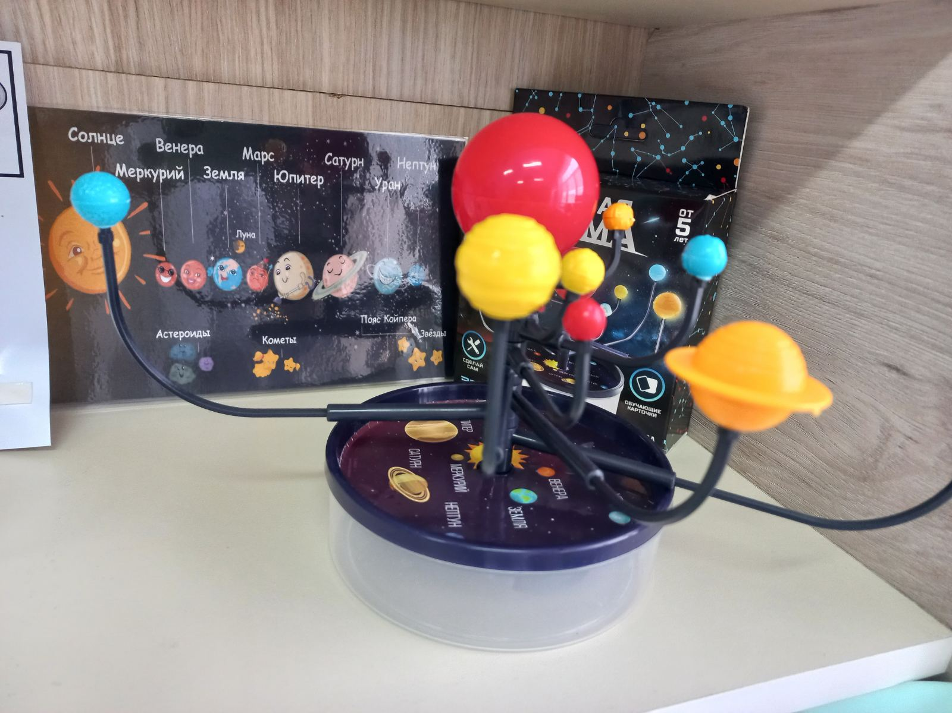
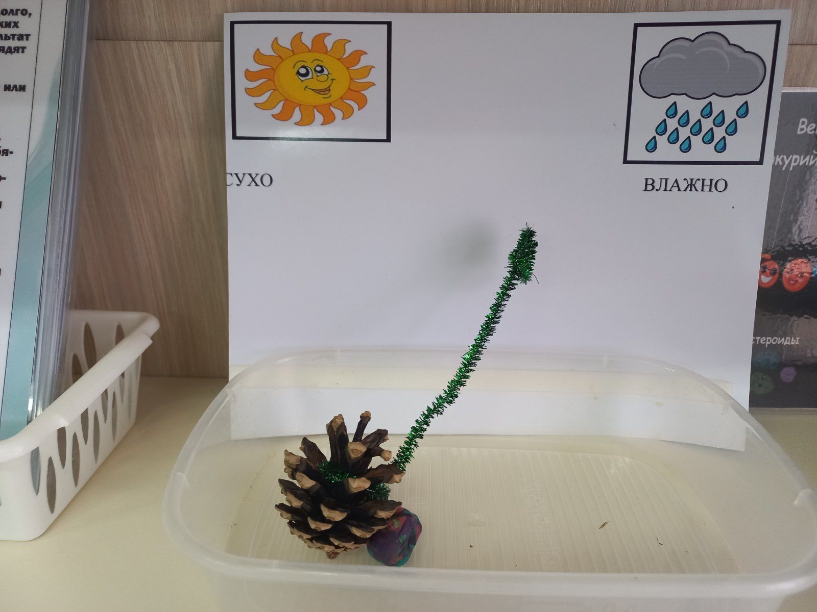

Slide 10
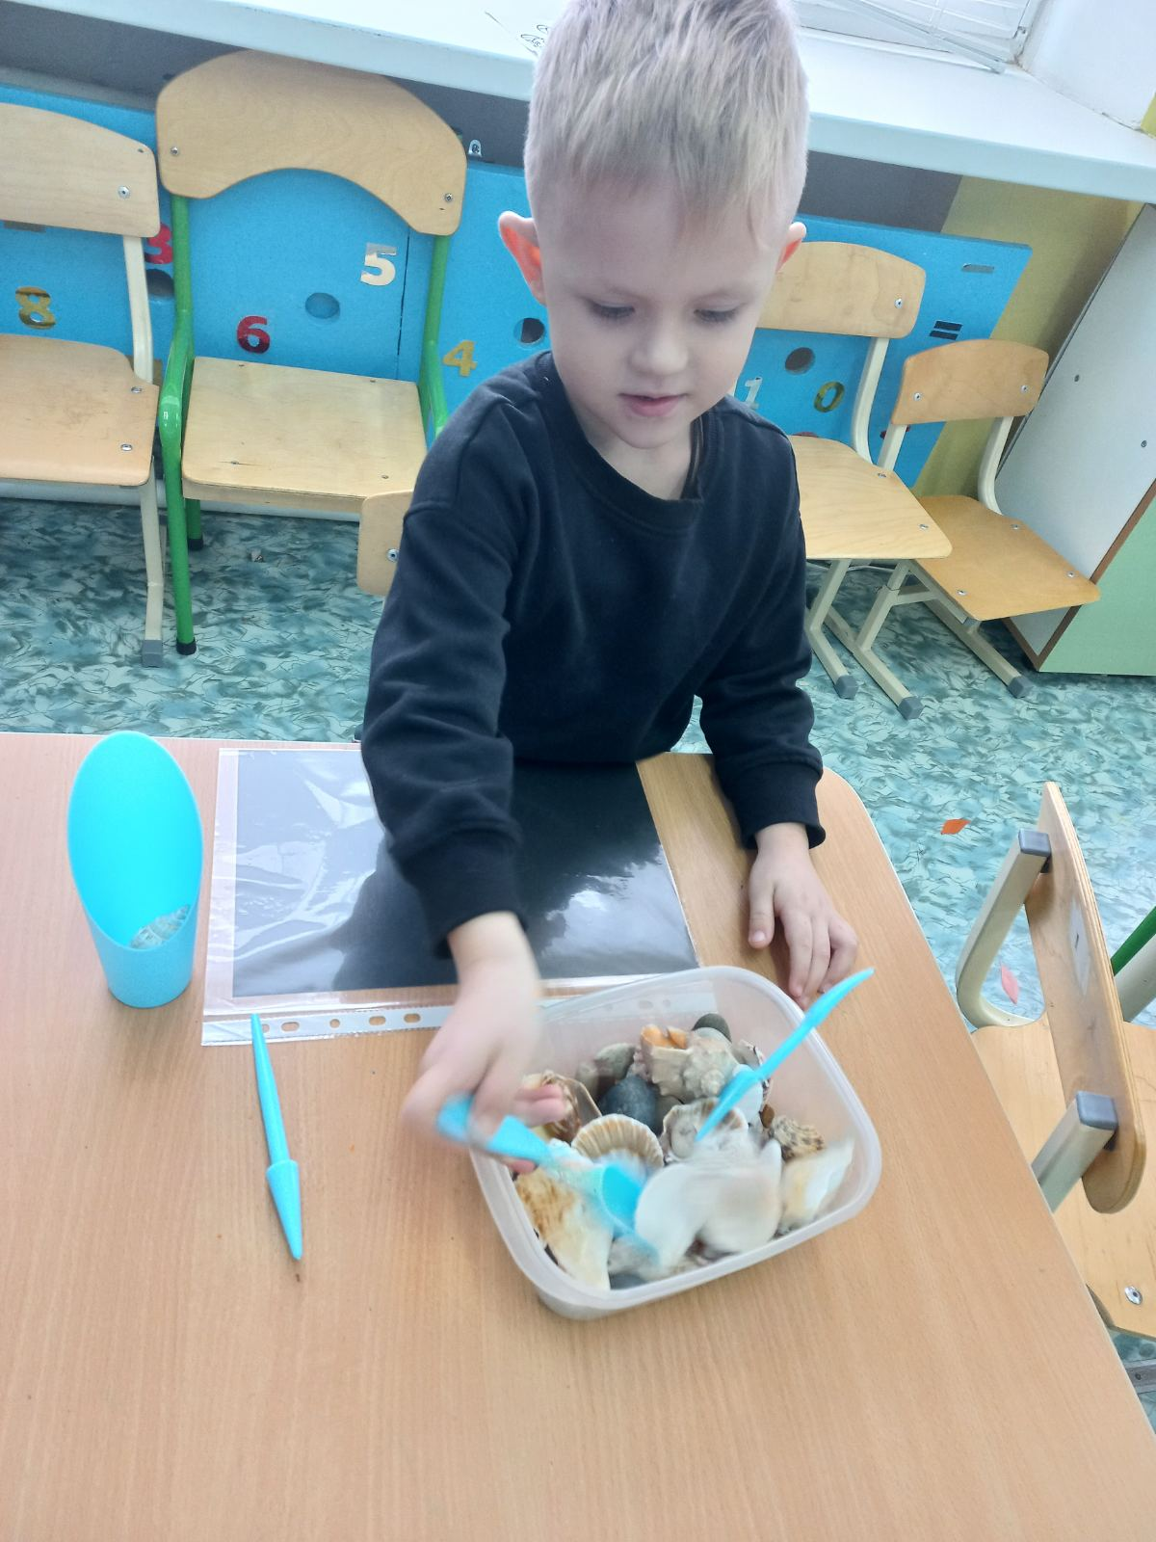
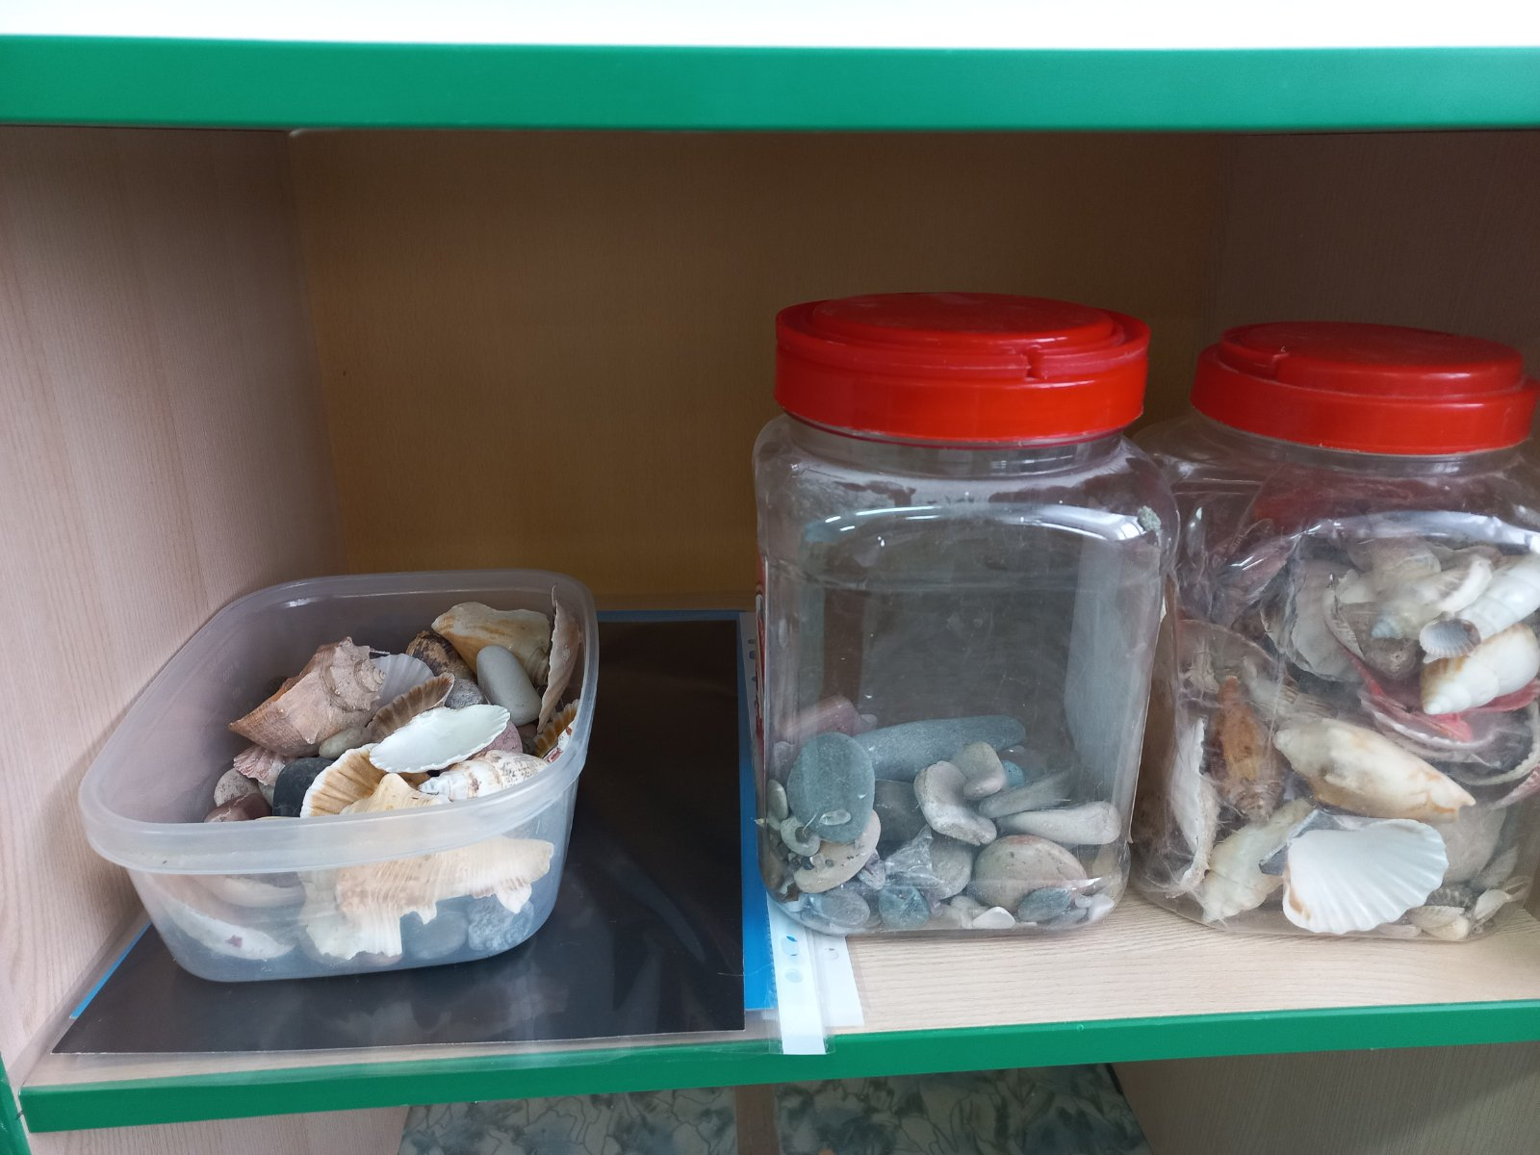
Самостоятельная деятельность

Slide 11
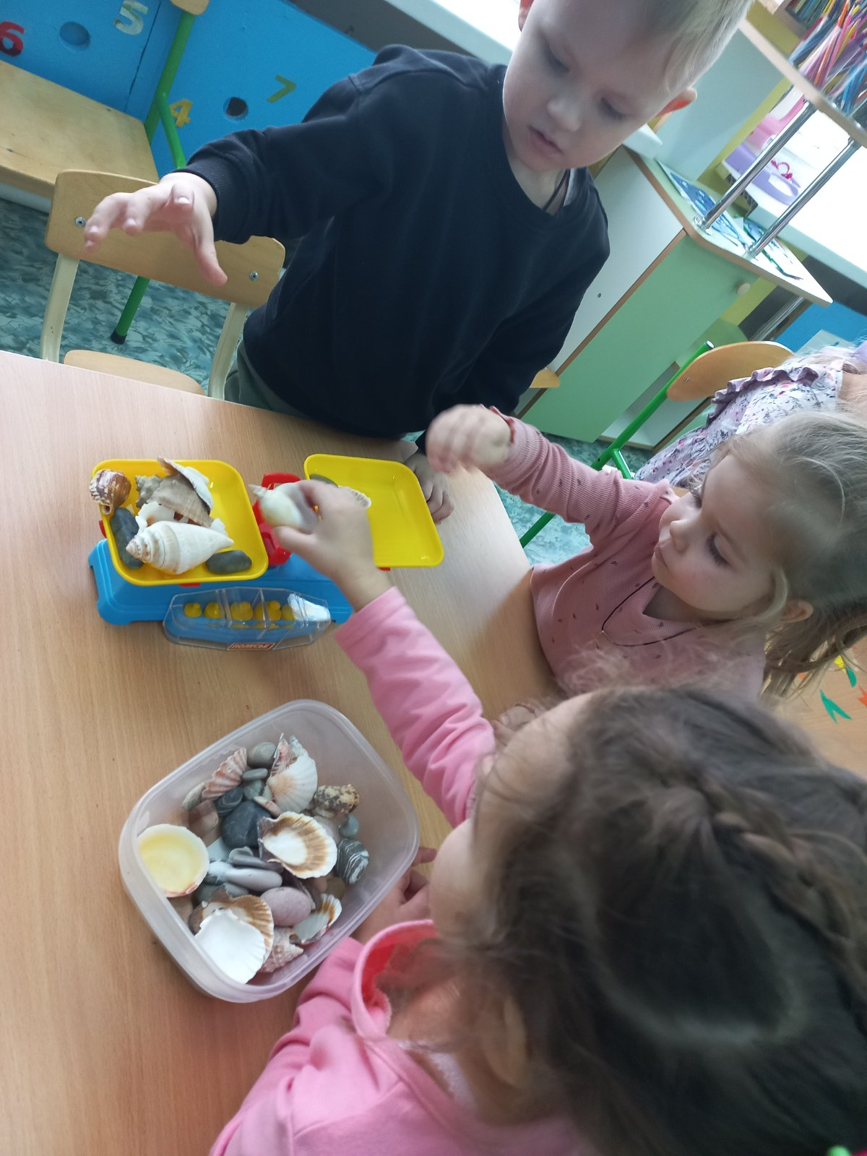

Slide 12
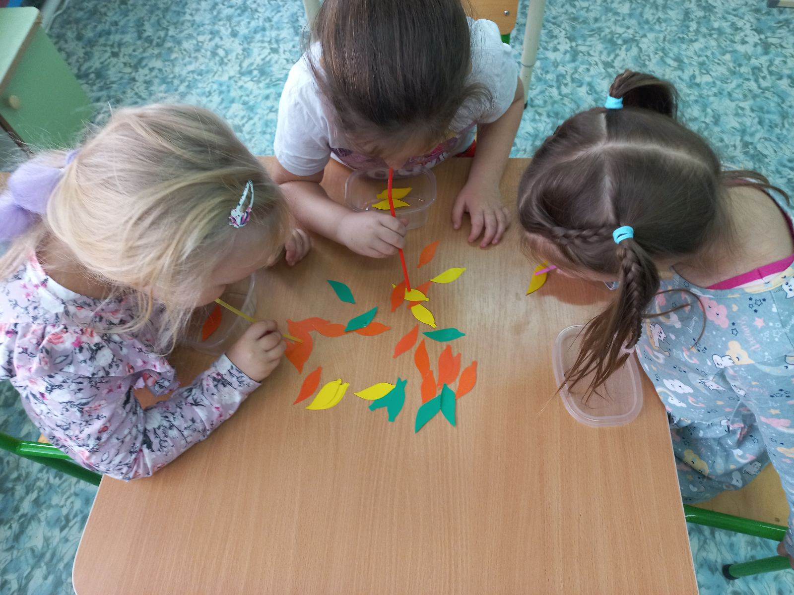
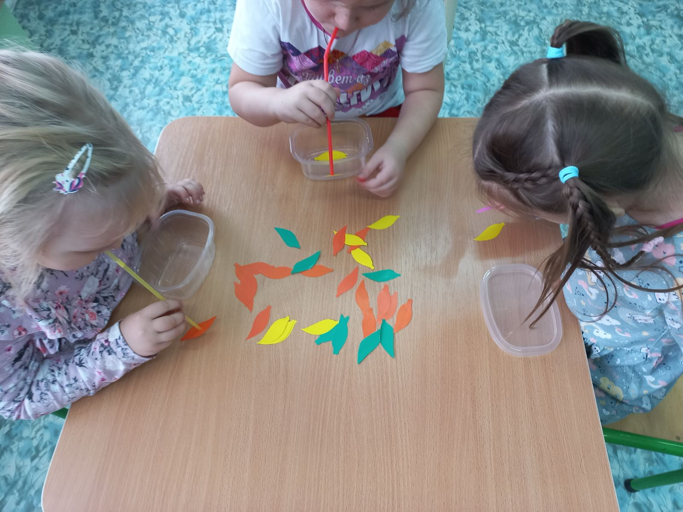

Slide 13
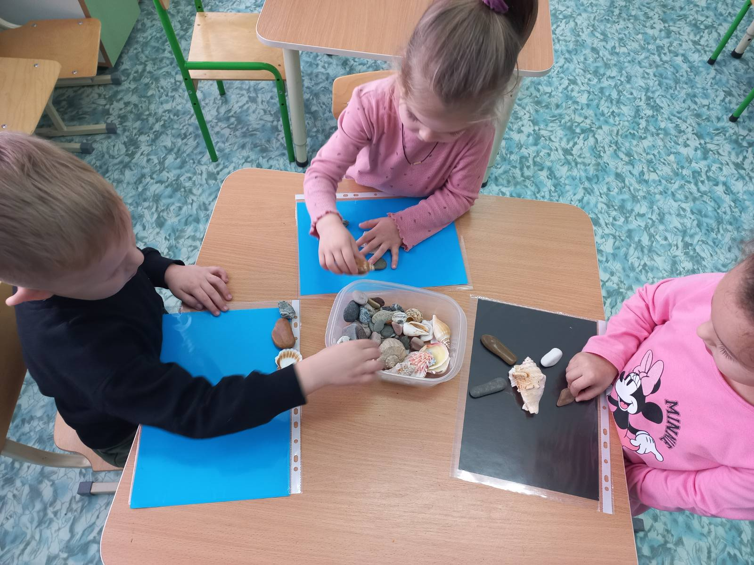
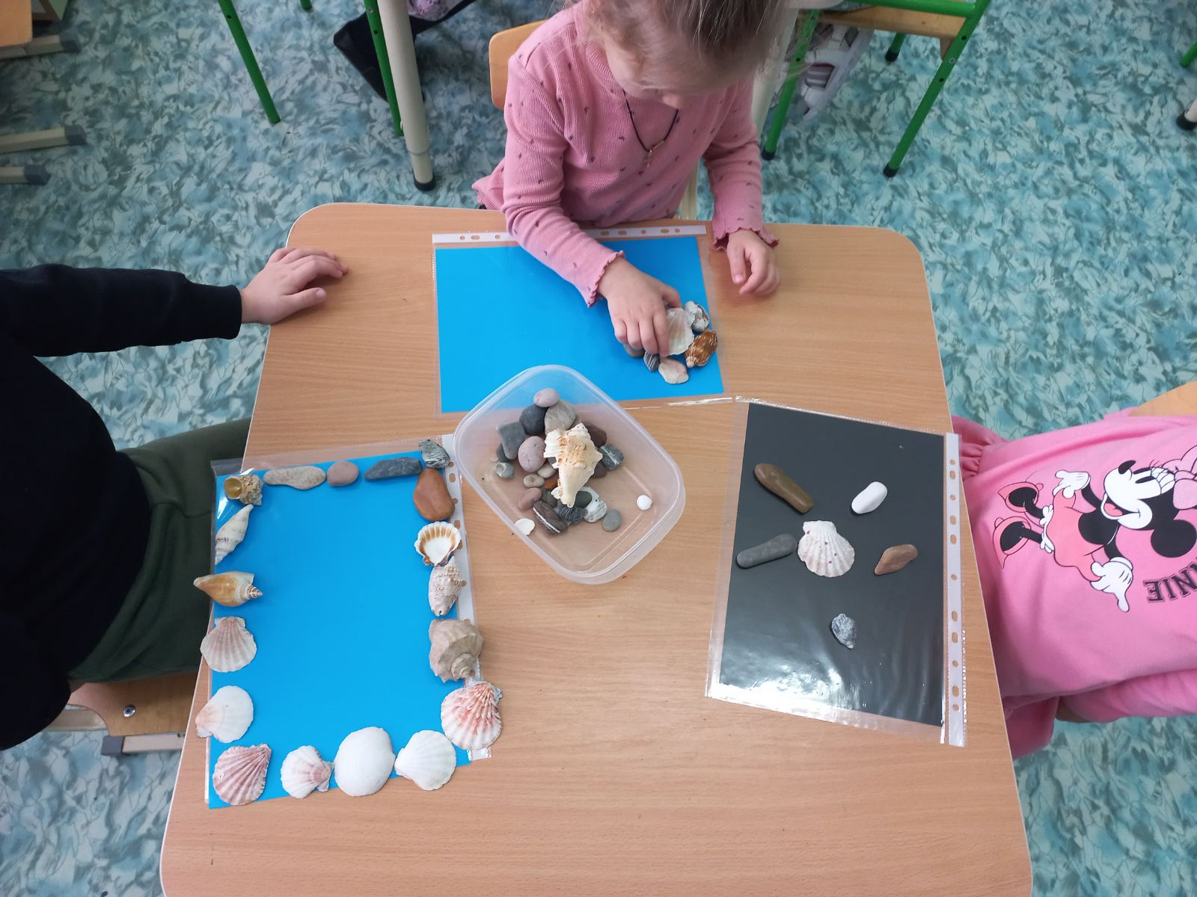

Slide 14
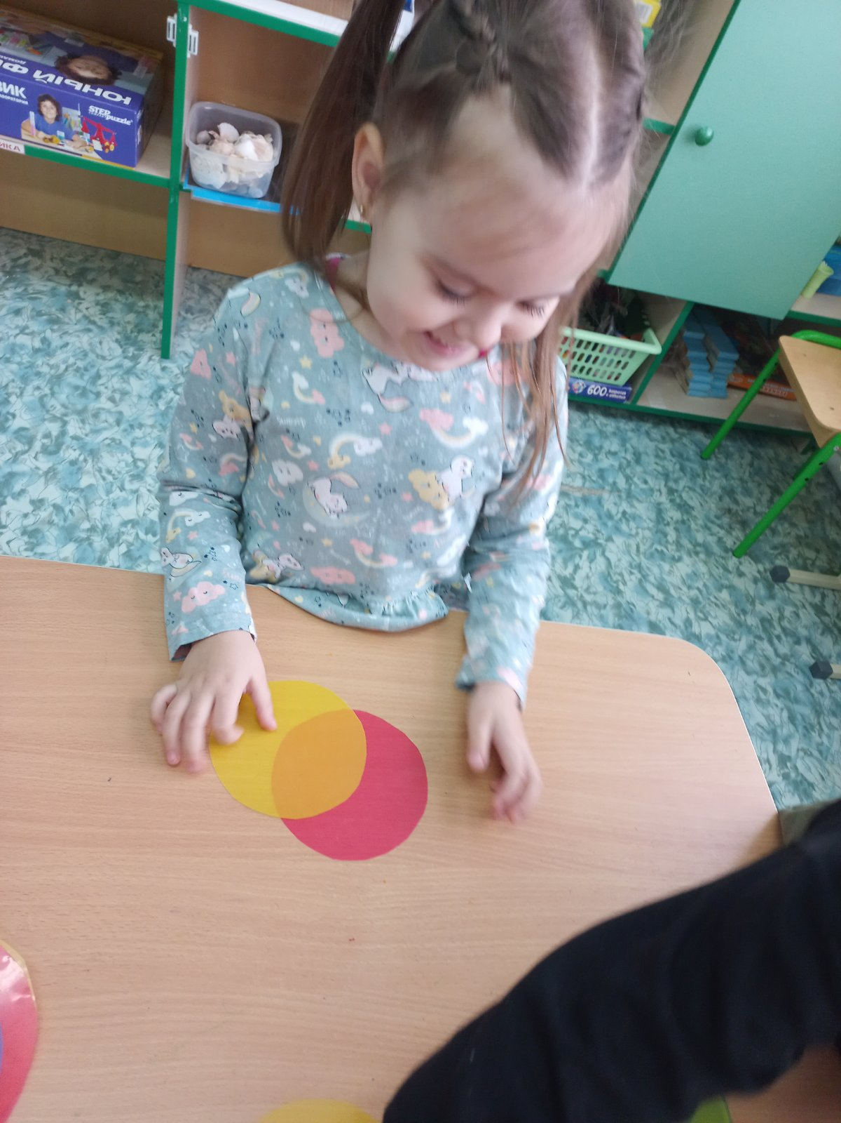
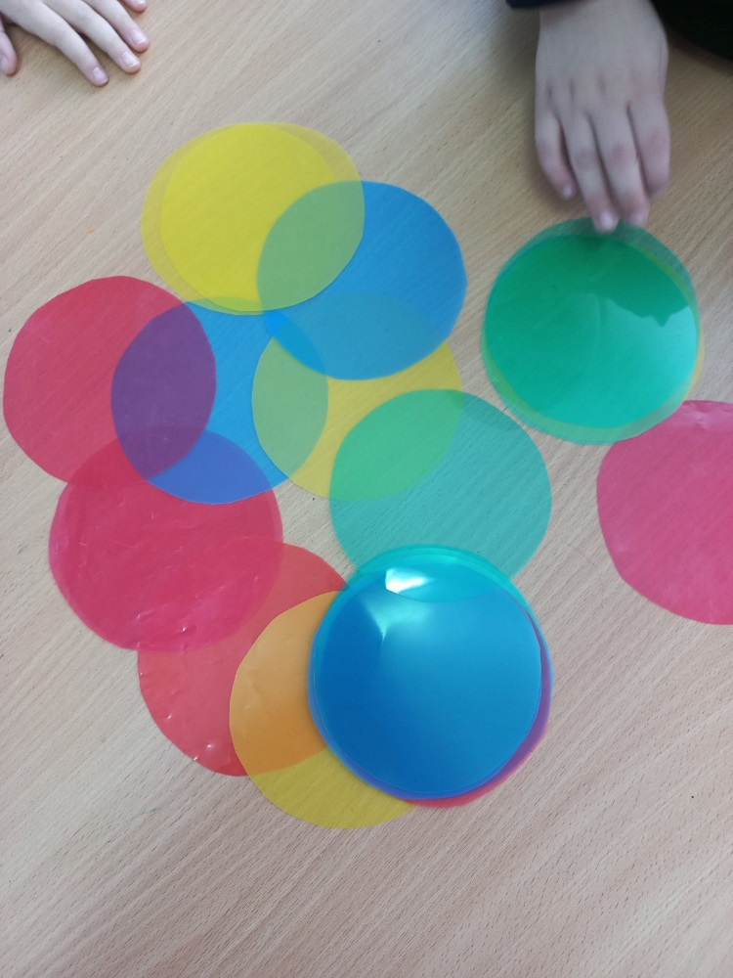
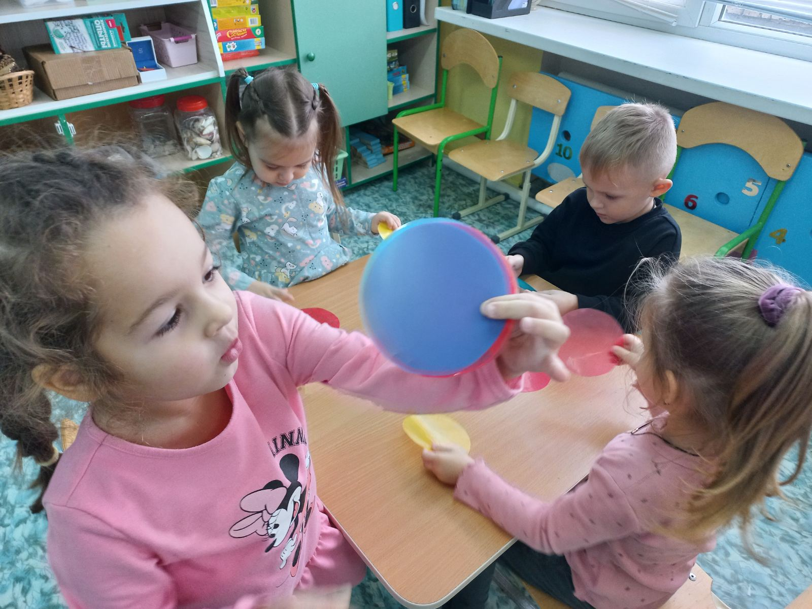

Slide 15
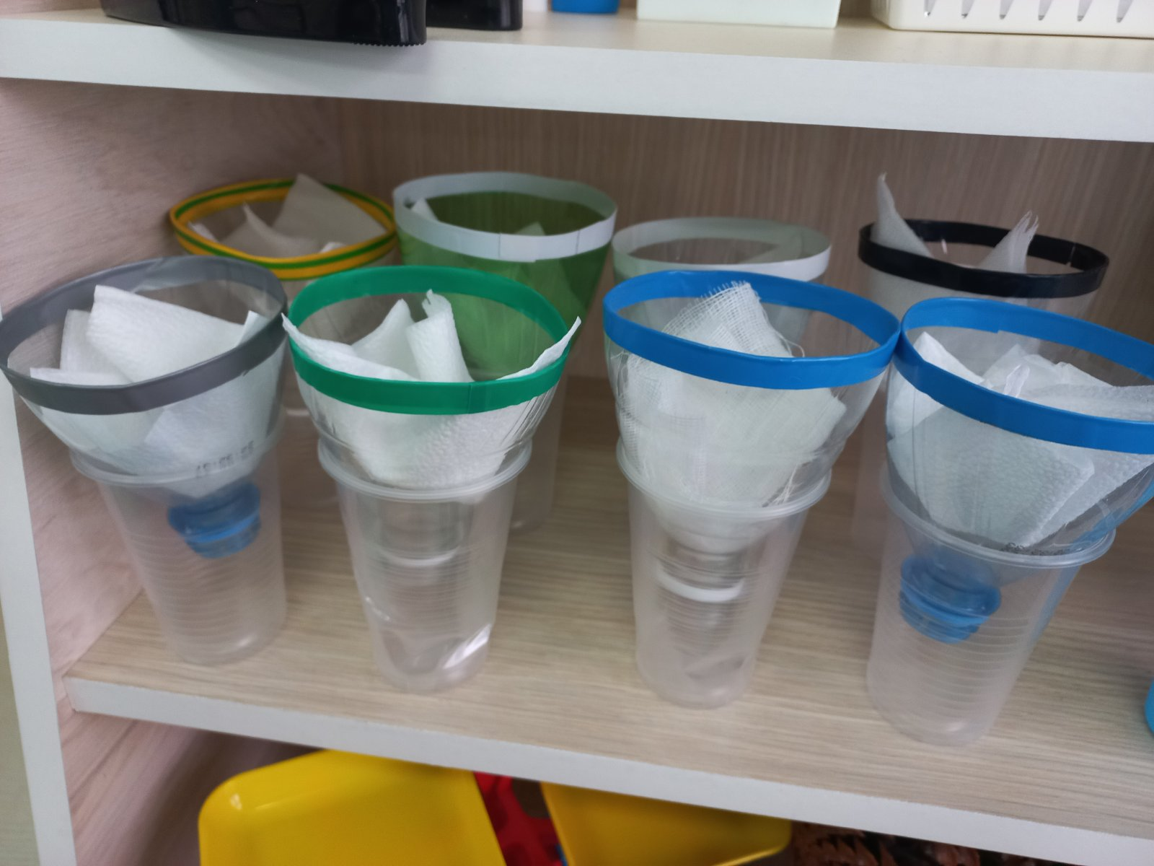

Slide 16
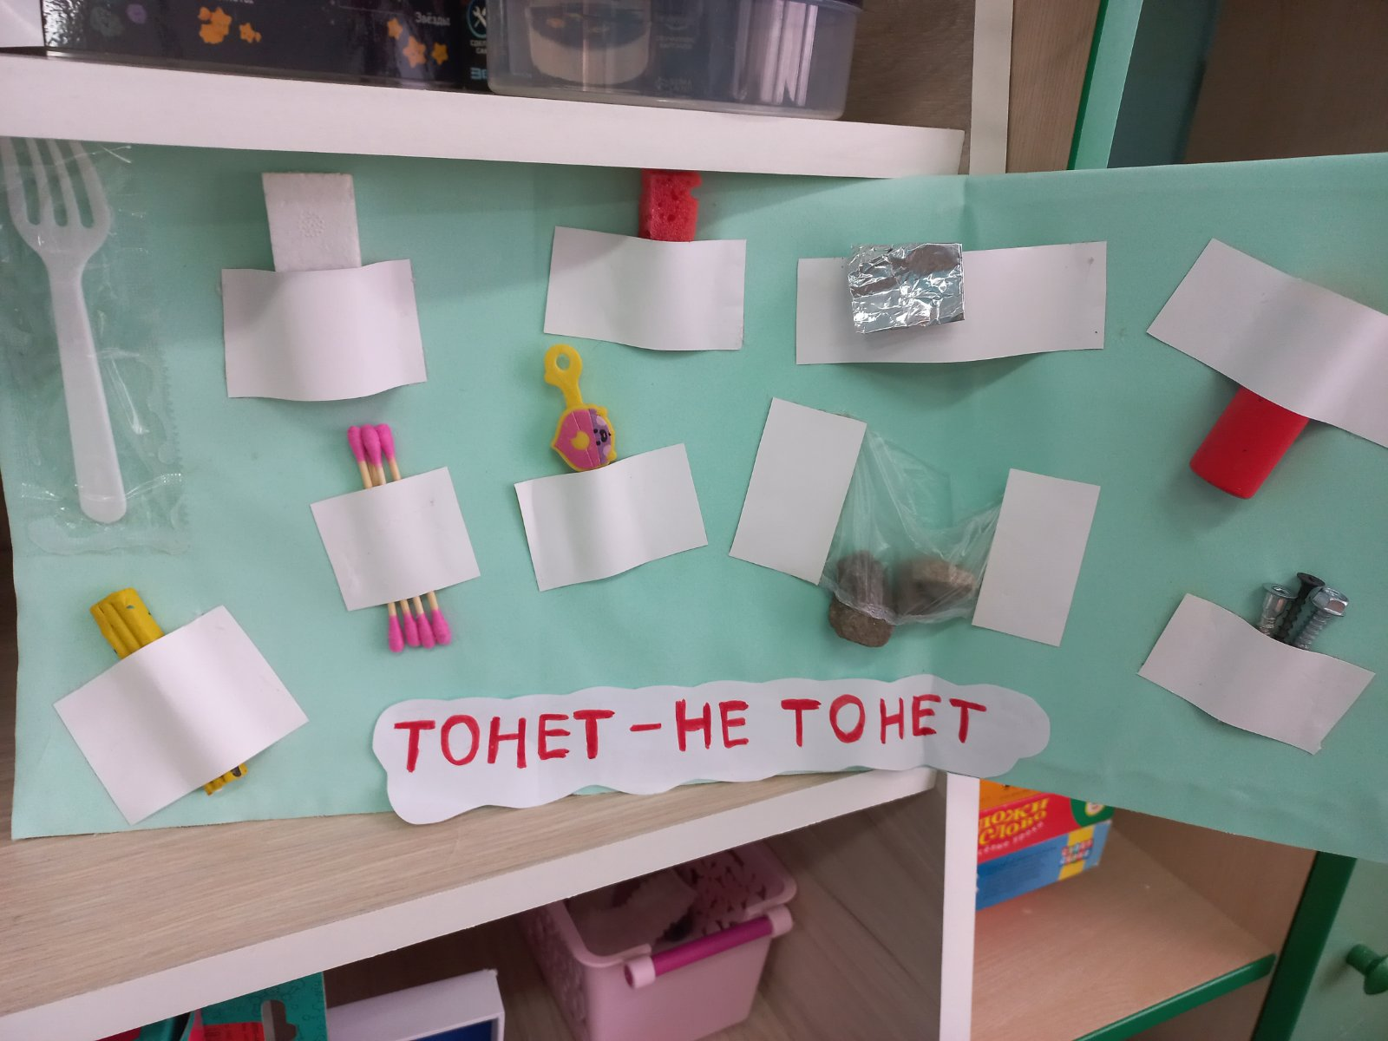

Slide 17
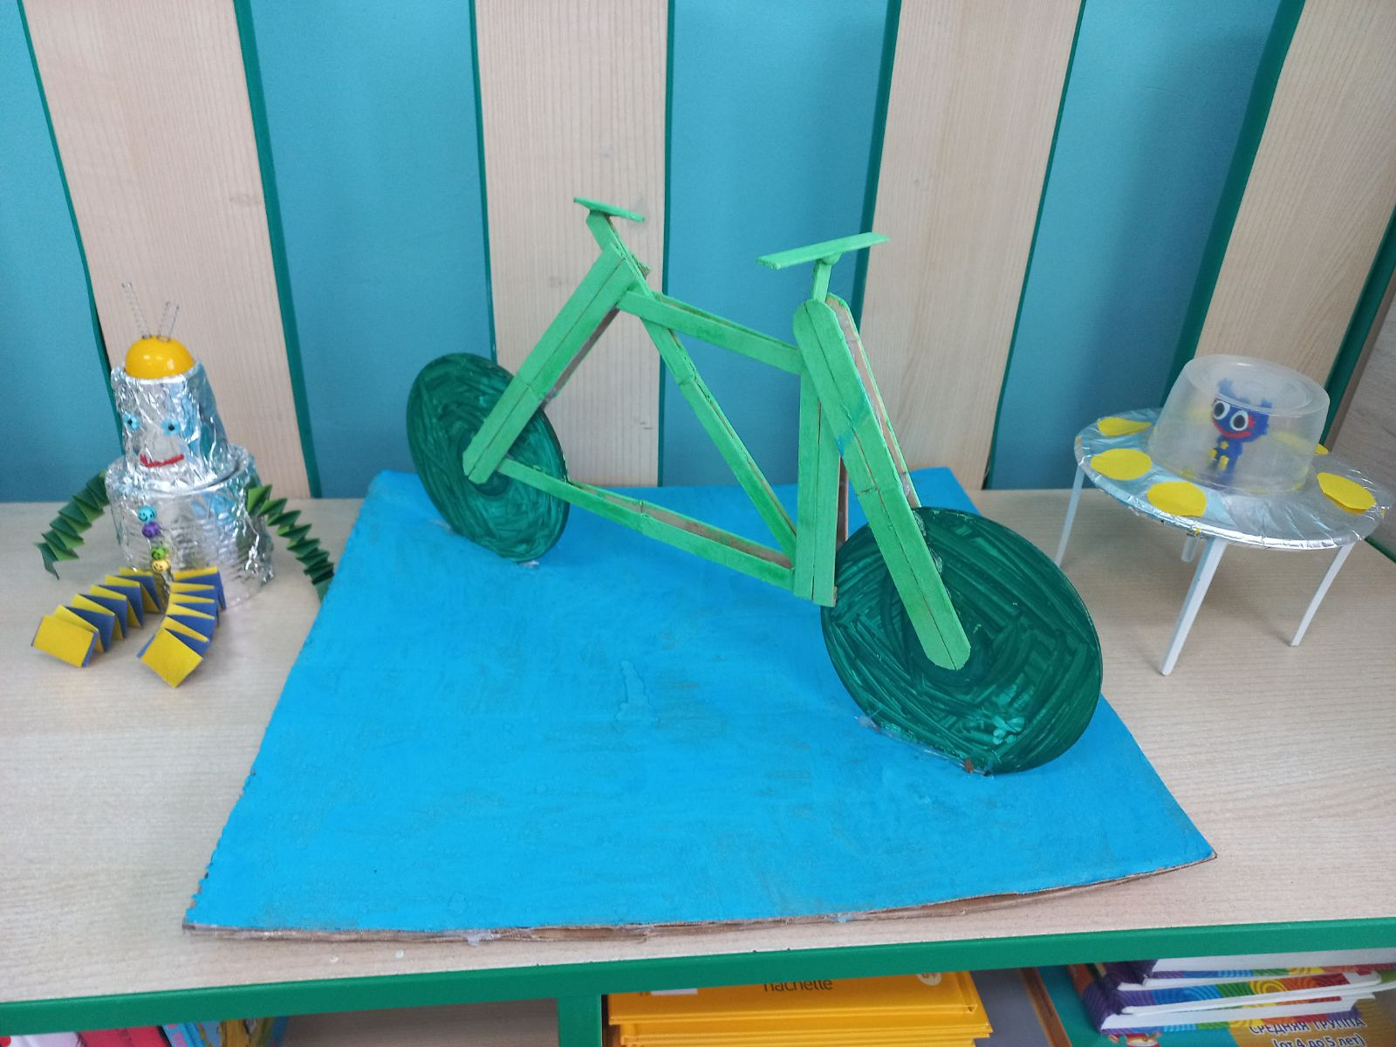

Slide 18
Вывод
Современные дети живут и развиваются в эпоху информатизации. В условиях быстро меняющейся жизни от человека требуется не только владение знаниями, но и в первую очередь умение добывать эти знания самому и оперировать ими, мыслить самостоятельно и творчески. Мы хотим видеть наших воспитанников любознательными, общительными, самостоятельными, творческими личностями, умеющими ориентироваться в окружающей обстановке, решать возникающие проблемы. Превращение ребенка в творческую личность зависит во многом от нас, педагогов, от технологии педагогического процесса, в связи с этим, одна из основных задач ДОУ поддержать и развить в ребенке интерес к исследованиям, открытиям, создать необходимые для этого условия.

